Slide 1
Забавные автомобильчики Беседа о первых автомобилях, для детей первого года обучения.
МОБУ ДОД СЮТ№2
Выполнила:
ПДО Челашова С.Л.

Slide 2
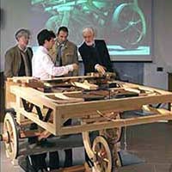
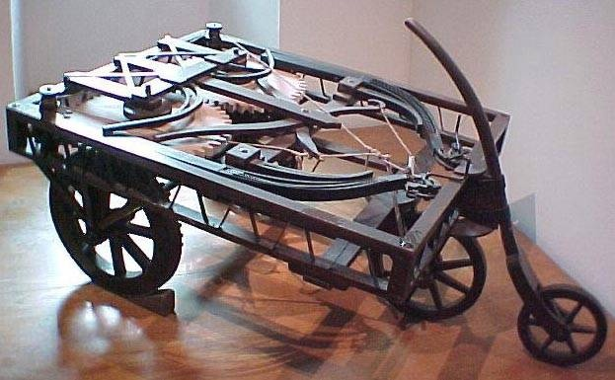
Первая в мире самодвижущаяся машина
Разгадана тайна первой в мире самодвижущейся машины, которую изобрел пять веков назад Леонардо да Винчи. Итальянские специалисты воссоздали ее по чертежу и даже заставили двигаться.
По принципу действия механизм напоминает детскую заводную игрушку. После того как взведена пружина, трехколесная деревянная тележка может проехать самостоятельно около 40 метров. Кроме того, она снабжена тормозом, который оператор дергает при помощи потайной веревки.

Slide 3
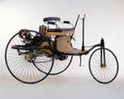
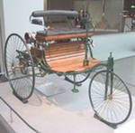
29 января 1886 года германский ученый Карл Бенц получил патент на созданный им бензиновый автомобиль.
В первом трехколесном автомобиле Карла Бенца, построенном в 1885 г., использовался двигатель с водяным охлаждением. Он располагался горизонтально вместе с огромным горизонтальным маховиком и открытым коленвалом. Двигатель приводил в движение задние колеса с помощью ремня и цепей посредством простого дифференциала. Величайшим достижением конструкторской мысли Бенца можно считать наличие электрического зажигания и впускного клапана с механическим приводом.

Slide 4
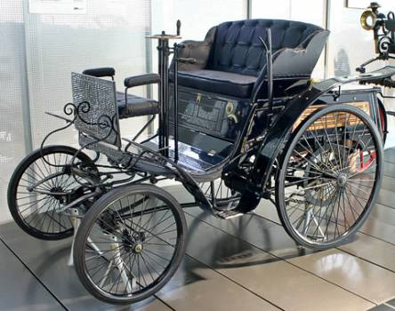
Первый четырехколесный автомобиль «Бенц».
Несмотря на непритязательность конструкции, такие машины выпускались вплоть до 1901 г, и их количество достигло 2300. На рисунке представлена модель «Виктория». 1893 г.
Автомобиль «Вело» Карла Бенца, 1894 год. Пока вместо руля — вращающийся в горизонтальной плоскости штурвал с рукояткой.

Slide 5
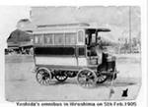
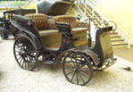
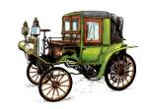
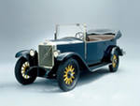
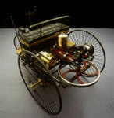
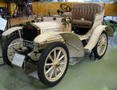
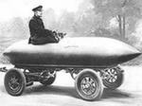
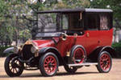
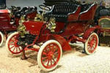
Первые автомобили

Slide 6
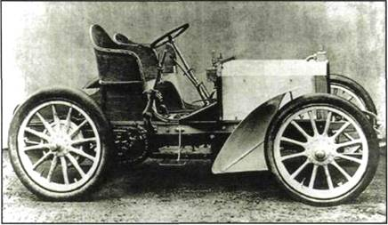
Первый гоночный автомобиль
Первый «Мерседес» (декабрь 1900 г.) - прообраз современного автомобиля с простейшим кузовом для участия в автомобильных гонках. Для прогулок вместо такого кузова могли устанавливать другой кузов — четырехместный.

Slide 7
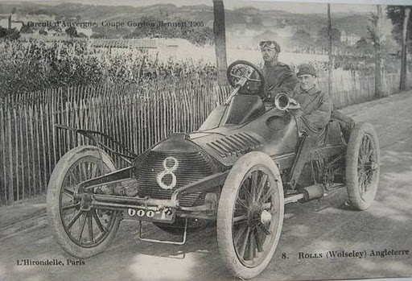
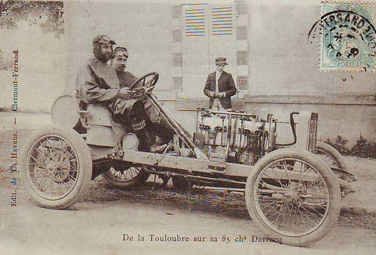
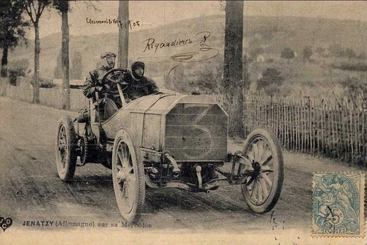
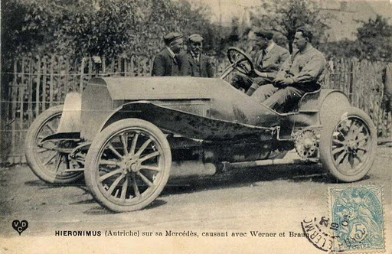
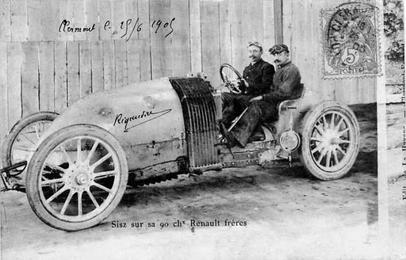
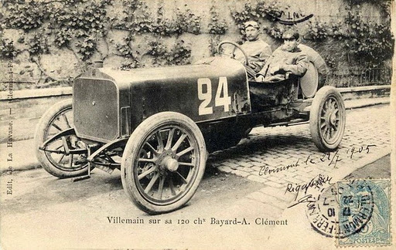
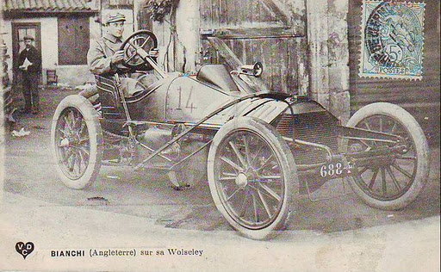
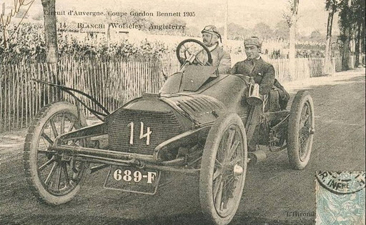

Slide 8
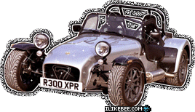
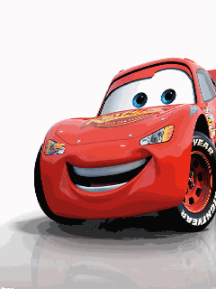
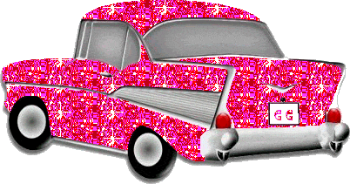
Спасибо за внимание

